Slide 1
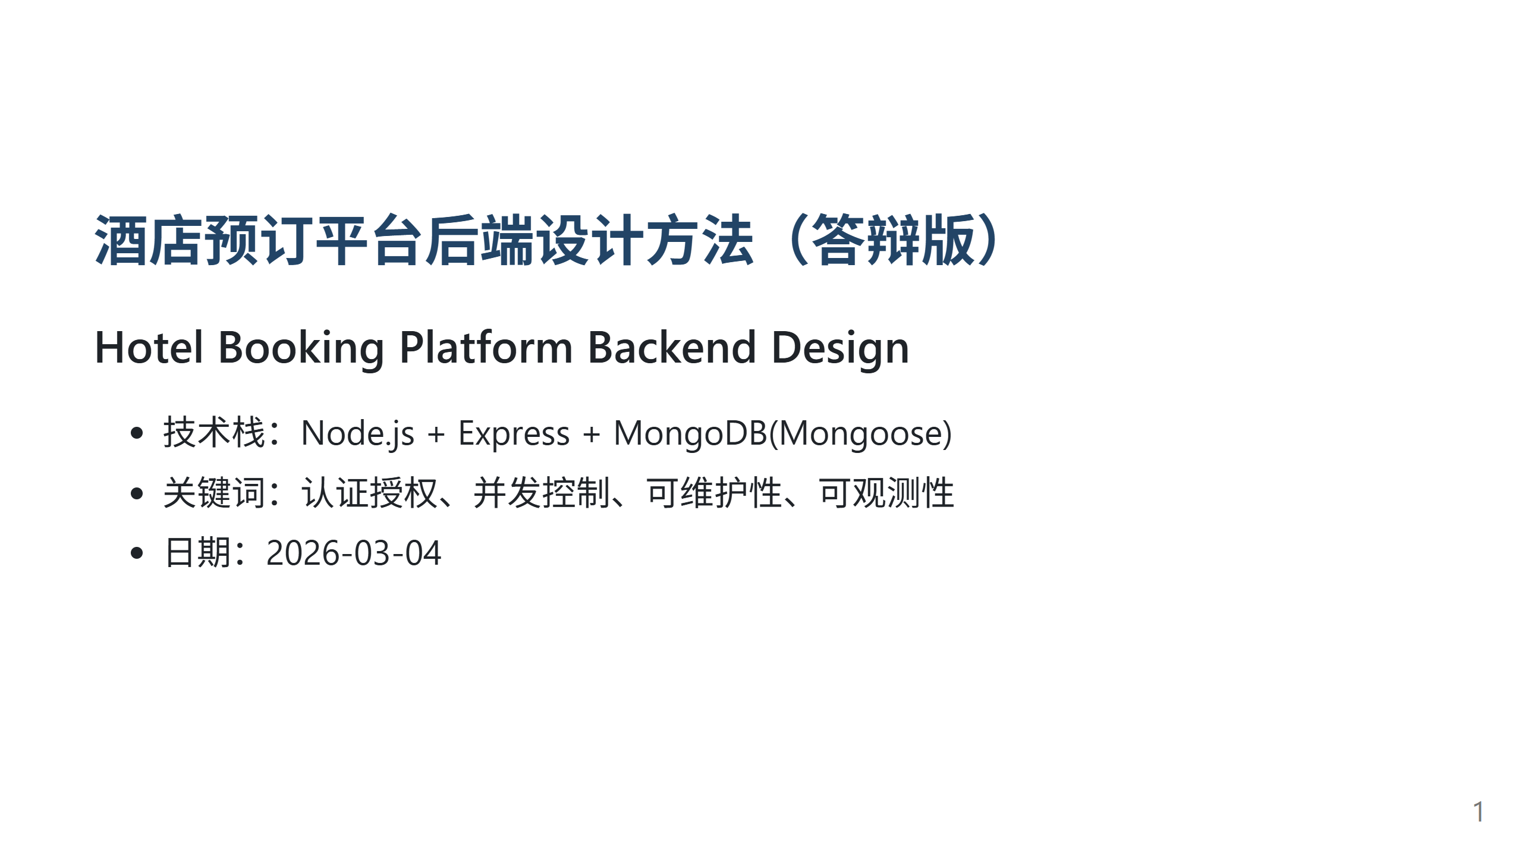
Notes:
【答辩讲解】 1. 这一页先交代项目定位和技术底座，让评委快速建立上下文。 2. 我们的核心不是“功能堆叠”，而是交易场景下的一致性与安全性。 3. 后续内容会按“目标-架构-关键机制-验证结果”展开。 4. 重点会放在并发控制和权限边界这两个高风险点。

Slide 2
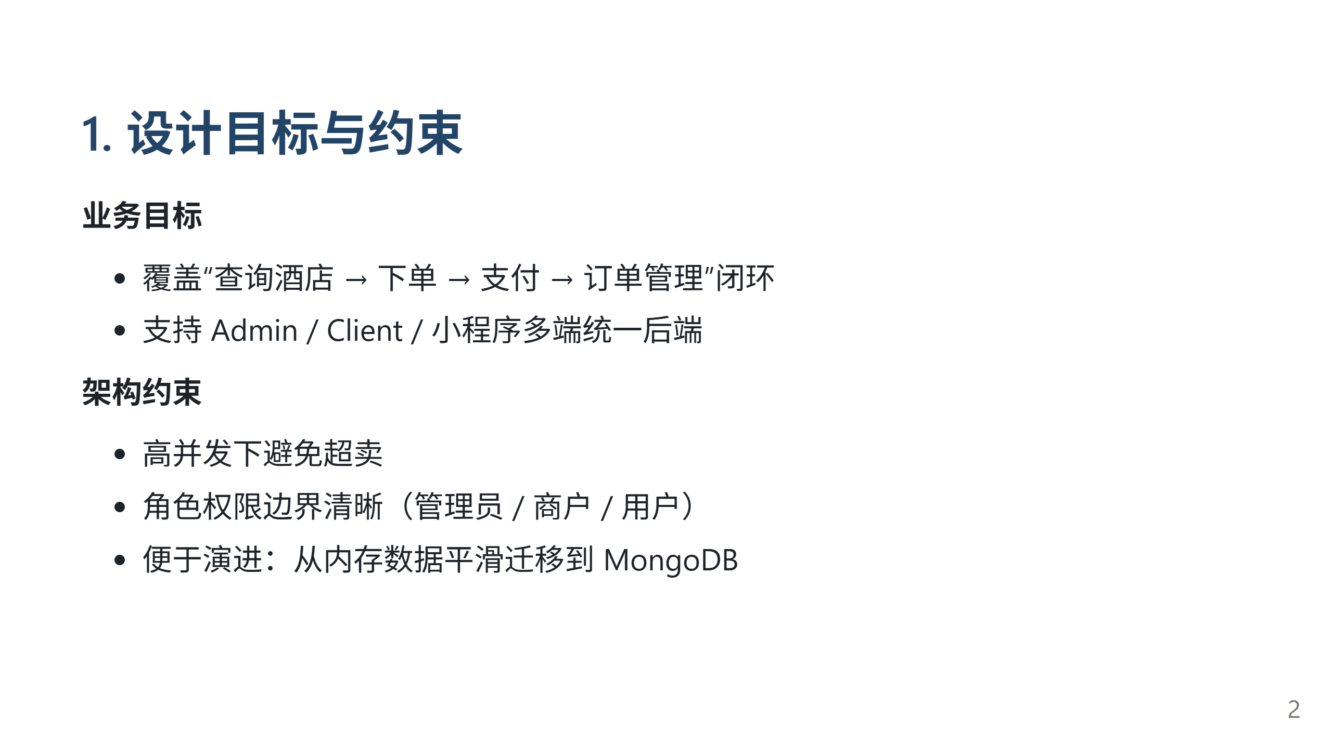
Notes:
【答辩讲解】 1. 我们先从约束出发设计系统，而不是先写接口再补治理。 2. 酒店预订是库存敏感业务，超卖是第一风险，所以并发控制必须内建。 3. 多端统一后端意味着接口风格和鉴权机制必须一致。 4. 同时考虑到项目演进，迁移成本要可控。

Slide 3
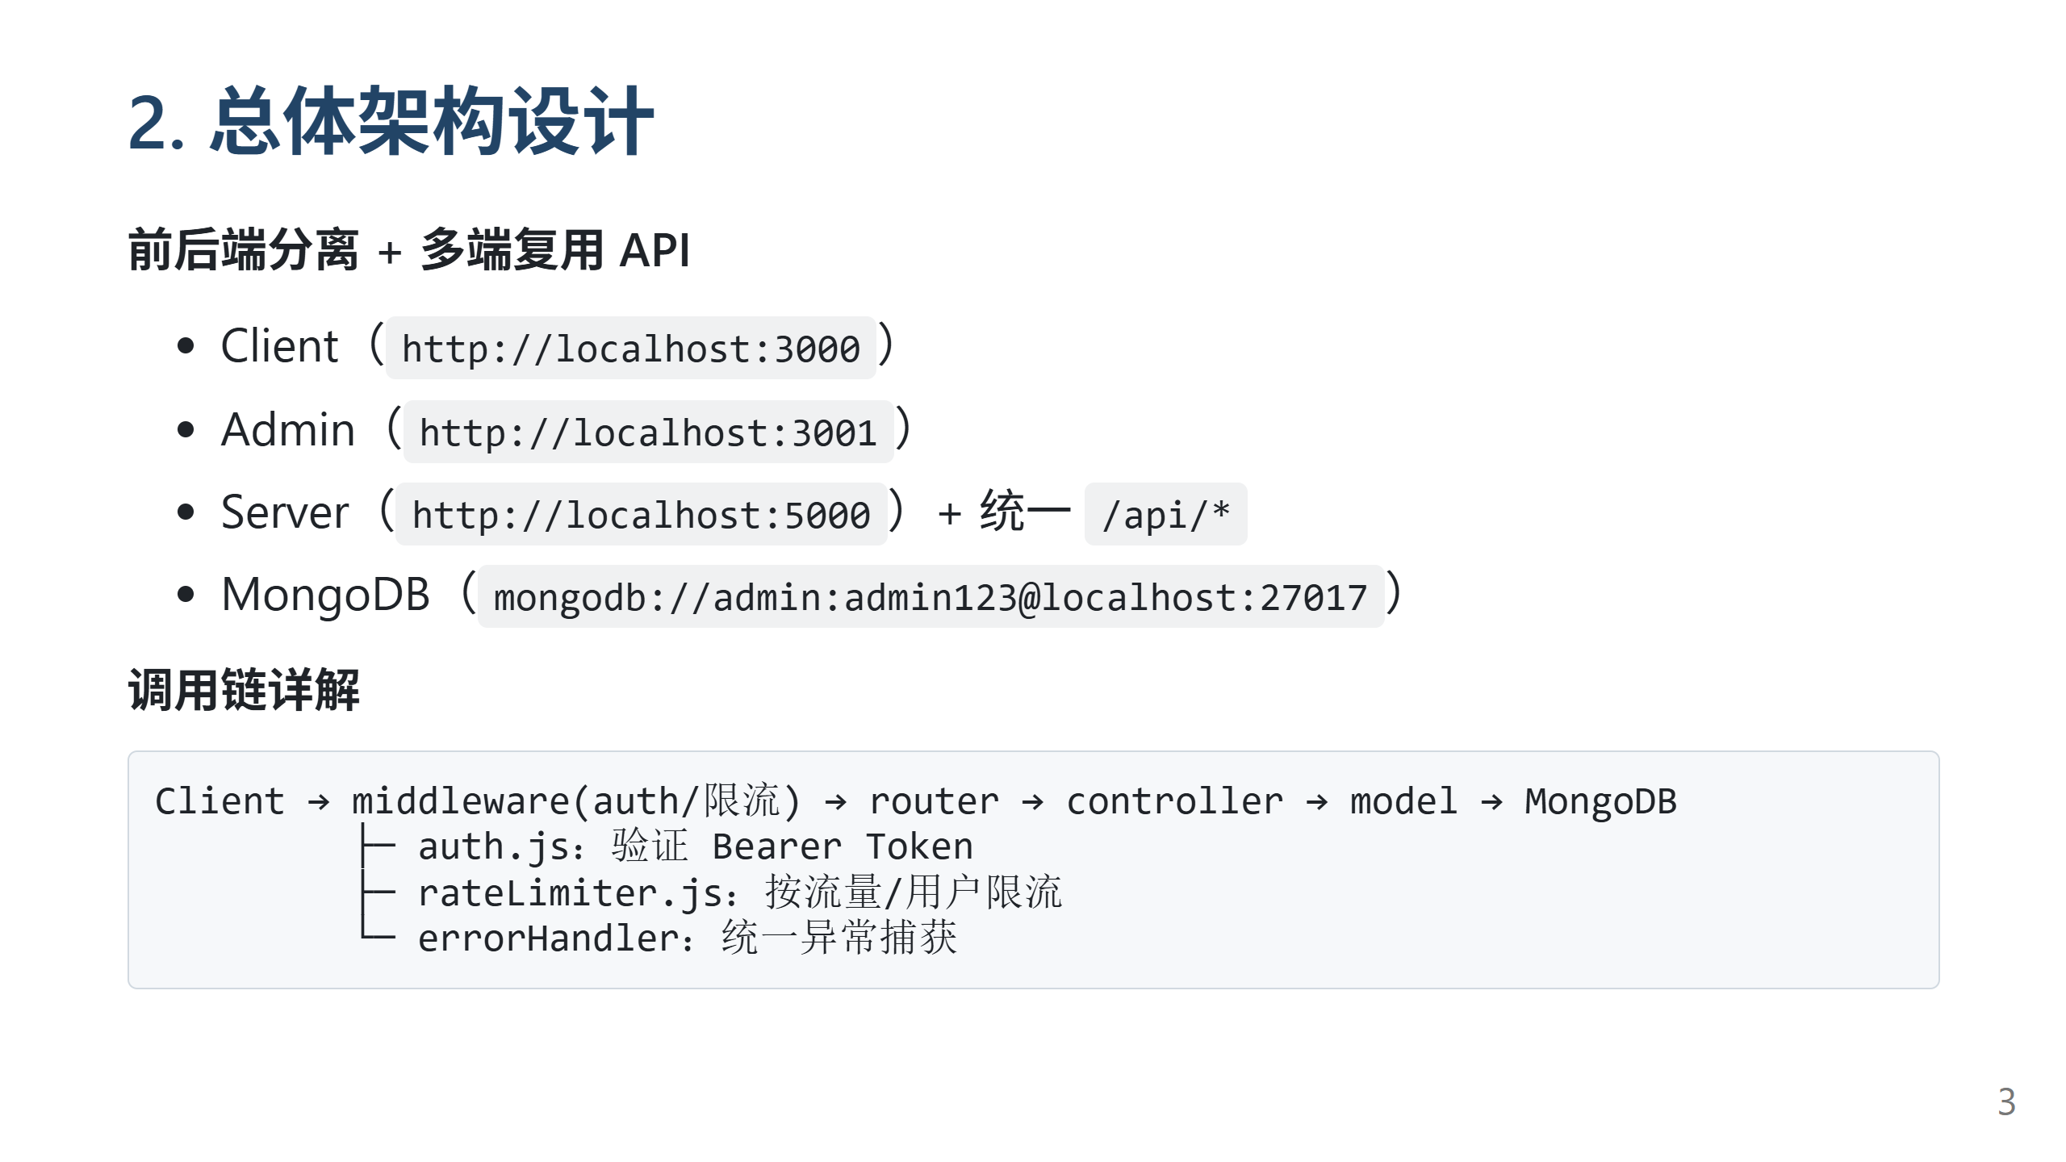
Notes:
【答辩讲解】 1. 架构采用典型前后端分离，核心价值是多端复用同一套服务能力。 2. 统一中间件层是治理抓手，能把安全和稳定性做成平台能力。 3. 控制器只负责流程编排，避免业务逻辑散落在路由层。 4. 这样后续加端、加功能时不会破坏原有结构。

Slide 4
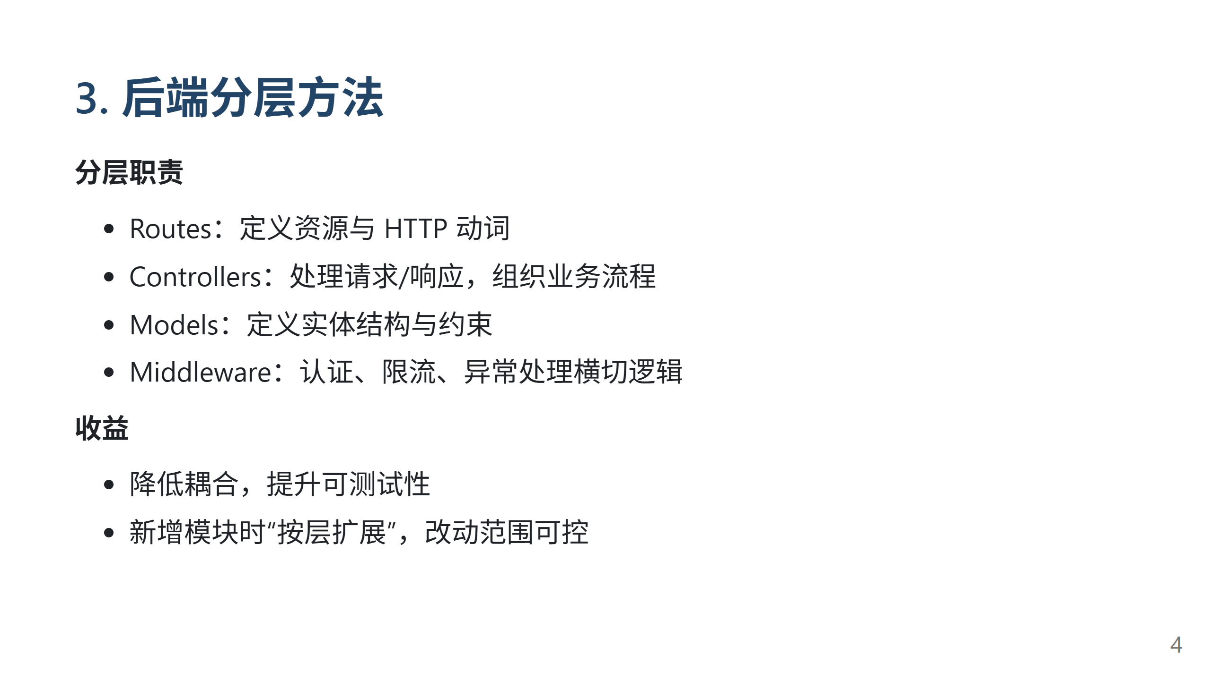
Notes:
【答辩讲解】 1. 分层的目标是“职责单一”，方便定位问题和做变更评估。 2. 横切逻辑放到中间件，避免每个接口重复写安全代码。 3. 这套结构也更适合团队协作，不同角色可以并行开发。 4. 从维护角度看，故障定位路径更短。

Slide 5
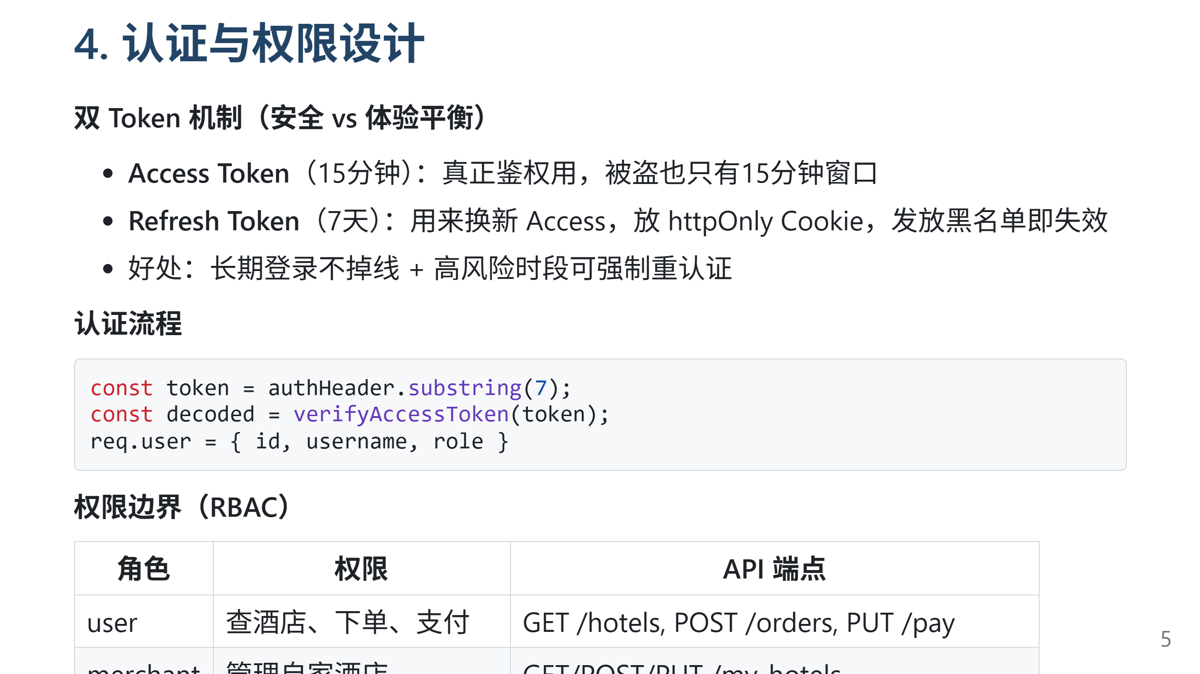
Notes:
【答辩讲解】 1. 我们把“你是谁”和“你能做什么”分开处理，避免权限逻辑混乱。 2. RBAC 的价值是边界清晰，能显著降低越权风险。 3. 管理员、商户、用户三类角色权限严格隔离。 4. 关键接口统一走鉴权中间件，减少遗漏点。

Slide 6
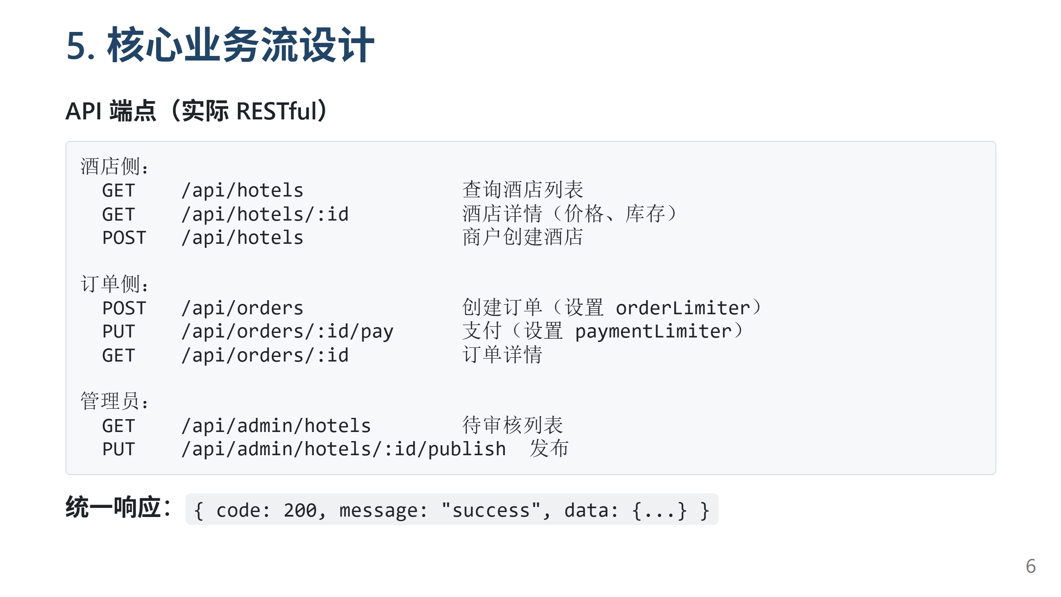
Notes:
【答辩讲解】 1. 业务流设计强调状态可追踪，尤其是订单状态的闭环管理。 2. 酒店侧有审核发布流程，保证平台内容质量和合规性。 3. 统一响应结构能降低前端联调成本。 4. 这部分设计也为后续审计和问题追溯提供基础。

Slide 7
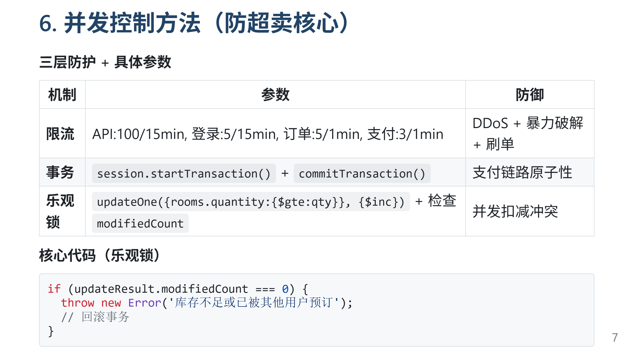
Notes:
【答辩讲解】 1. 这一页是答辩重点：我们不是单点方案，而是“限流+事务+乐观锁”组合拳。 2. 限流挡住异常流量，事务保证支付链路原子性，乐观锁解决并发扣减冲突。 3. 当 modifiedCount 为 0 时立即判定库存竞争失败并回滚，避免超卖。 4. 该方案在业务复杂度和实现成本之间做了平衡。 5. 如果后续多实例扩容，可进一步引入 Redis 分布式锁。

Slide 8
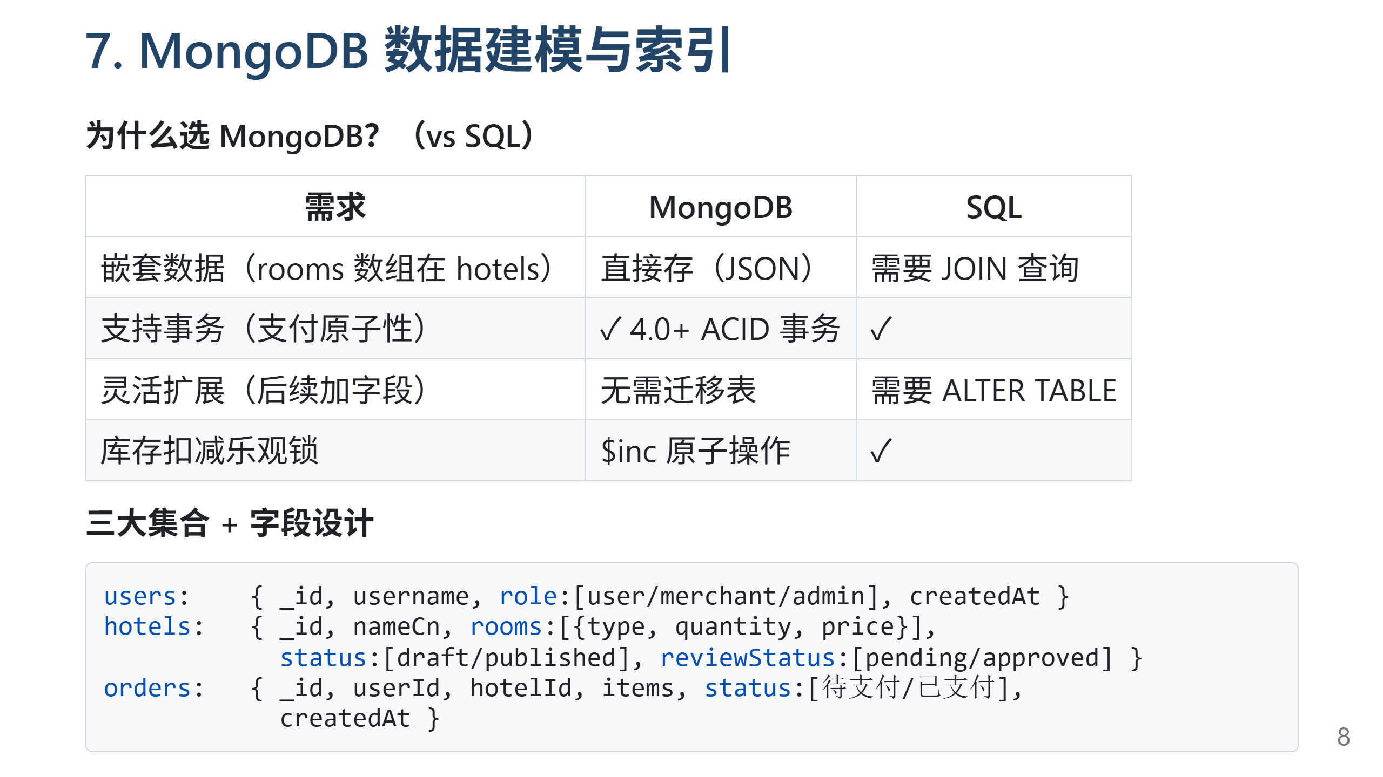
Notes:
【答辩讲解】 1. 数据建模直接围绕业务对象，避免过度范式化导致查询复杂。 2. 索引优先覆盖高频查询路径，以读性能换取用户体验稳定。 3. 迁移策略强调可回滚，这是生产变更的底线。 4. 我们通过文档和脚本把迁移流程标准化，降低人为风险。

Slide 9
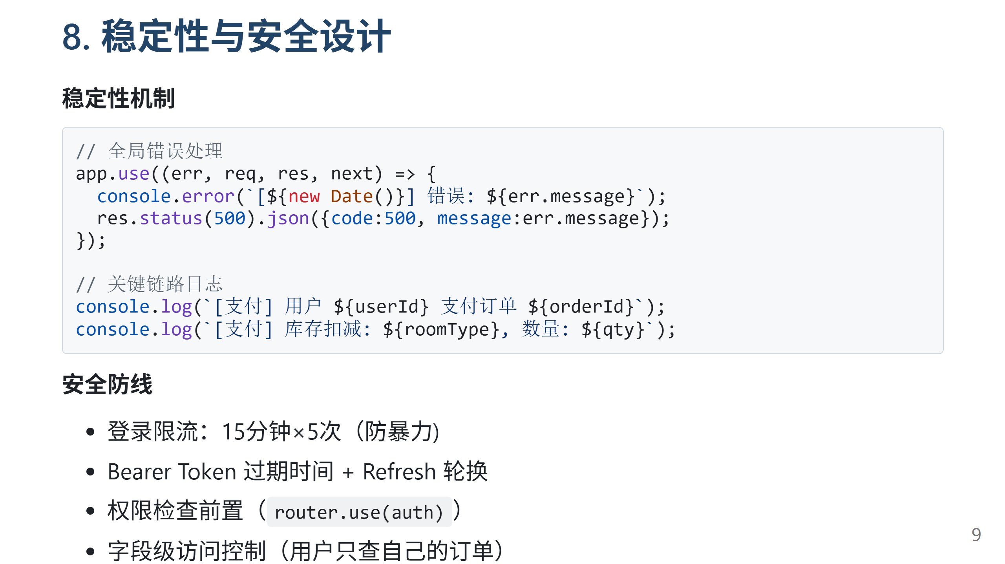
Notes:
【答辩讲解】 1. 稳定性设计关注“出错后可恢复、可追踪”。 2. 安全设计关注“未授权不可达、异常流量可抑制”。 3. 日志不仅用于排错，也用于审计和容量评估。 4. 这套机制使系统具备基本生产可用性。

Slide 10
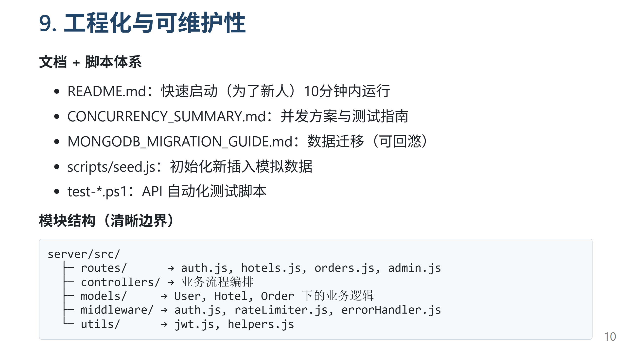
Notes:
【答辩讲解】 1. 工程化的核心是“可复制”，让新同学能快速进入开发状态。 2. 文档和脚本是降沟通成本、降运维风险的关键资产。 3. 未来演进路线聚焦在扩容场景和观测能力增强。 4. 当前方案可满足中小规模业务，并为扩展预留接口。

Slide 11
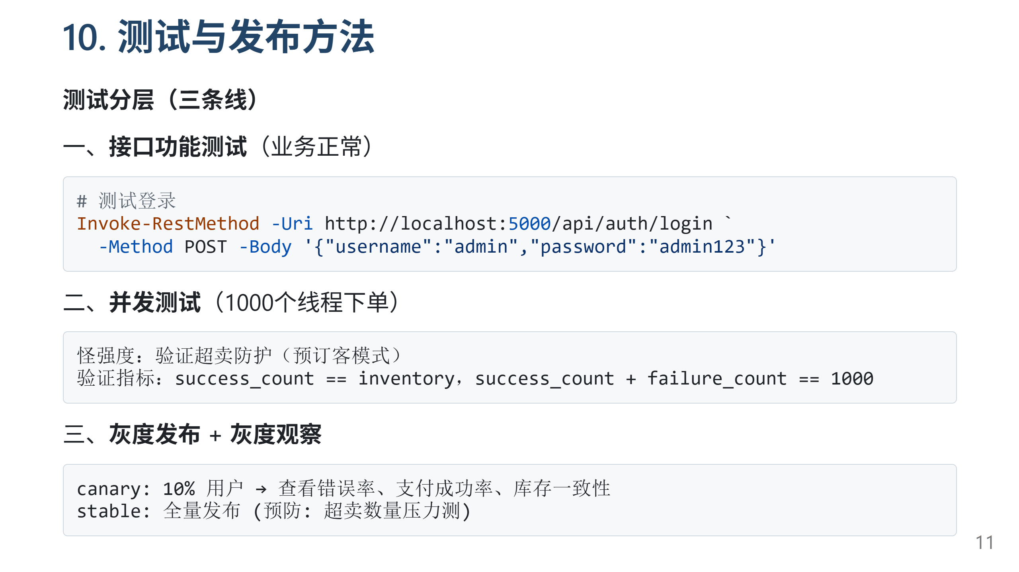
Notes:
【答辩讲解】 1. 测试上我们强调“功能正确 + 并发可靠 + 权限安全”三条线。 2. 发布不是结束，指标观测是闭环的一部分。 3. 我们重点看支付成功率和库存异常率，这两项最能反映系统质量。 4. 通过分层测试和灰度发布，降低上线风险。

Slide 12
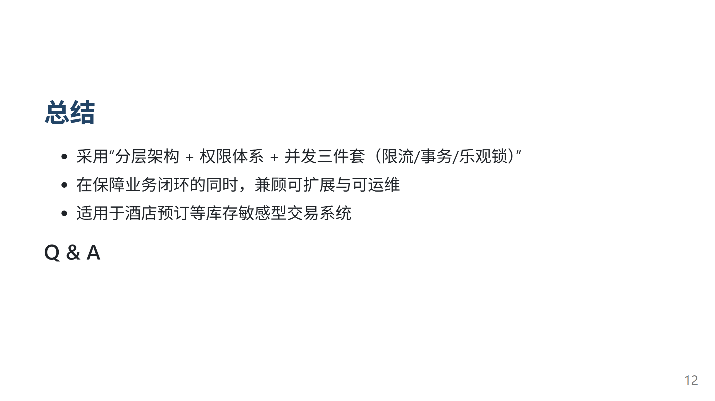
Notes:
【答辩讲解】 1. 总结强调方案的可落地性和可扩展性，而非理论完美。 2. 如果评委追问瓶颈，优先回答多实例下的锁与队列扩展方案。 3. 如果追问安全，补充 Token 生命周期与权限审计策略。 4. 如果追问性能，说明索引优化和限流参数可按压测结果迭代。

